Slide 1

Corso di FIA Prof Fabio Palomba
aa 2021 - 2022

Slide 2
Sommario
Introduzione
Il nostro sistema
Implementazione
Considerazioni finali
Live demo

Slide 3
Introduzione
Team Members:
Alexandru Mihai Burlacu
Giovanni Sorrentino

Slide 4




Metodologie di lavoro
Comunicazione Piattaforme e applicazioni utilizzate
Microsoft Teams: riunioni giornaliere
GitHub: Condivisione e
sincronizzazione
del codice
Discord: invio di file o link utili al progetto
Whastapp: Comunicazioni e organizzazione del lavoro

Slide 5
Il nostro sistema
Giocare a dama contro un’altra persona in locale
Giocare a dama contro la CPU scegliendo tra tre difficoltà
Visualizzare lo storico delle partite effettuate
Scegliere di cambiare plancia di gioco (skin)
Ottenere punteggio dalle partite contro la CPU (elo)

Slide 6
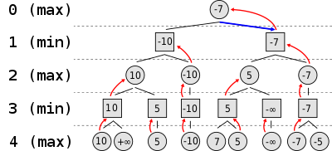
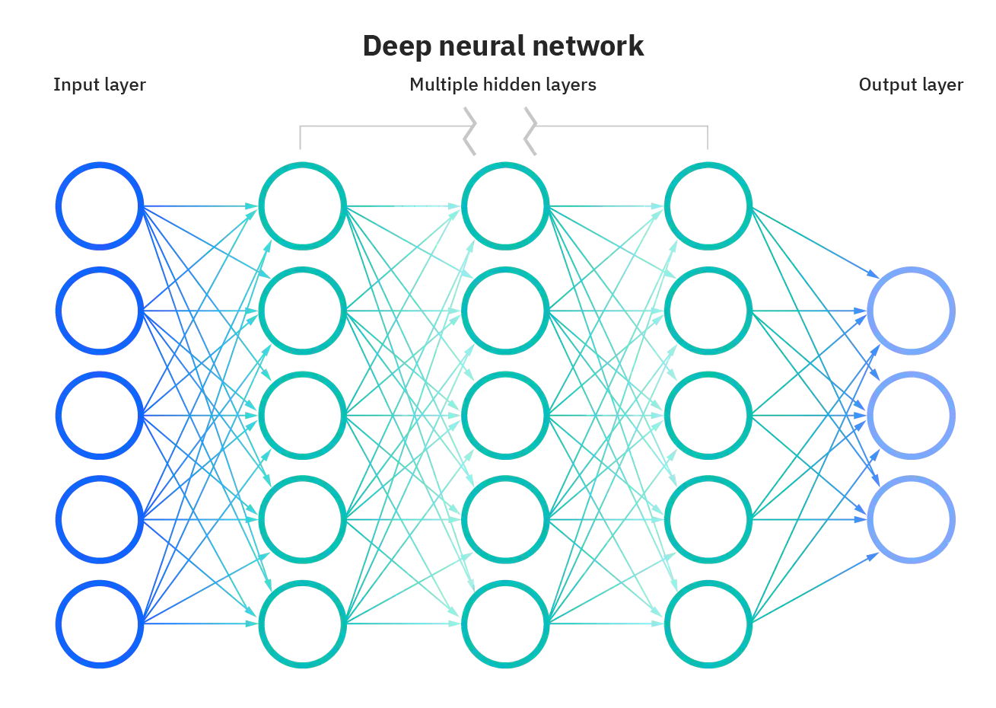
Possibili approcci
Un primo possibile approccio a cui il team ha pensato consiste nell’utilizzare una rete neurale allenata attraverso apprendimento non supervisionato grazie ai GA. Il team ha preso spunto da AlphaZero.
In seguito, si è giunti alla conclusione che il miglior approccio a questo problema fosse quello di implementare un algoritmo minimax
Esso è un motore scacchistico sviluppato dall’azienda DeepMind, il quale è stato in grado di sconfiggere StockFish (il più forte motore fino ad allora) allenandosi soltanto per quattro ore
Questa opzione, tuttavia, è stata scartata per motivi di budget.

Slide 7
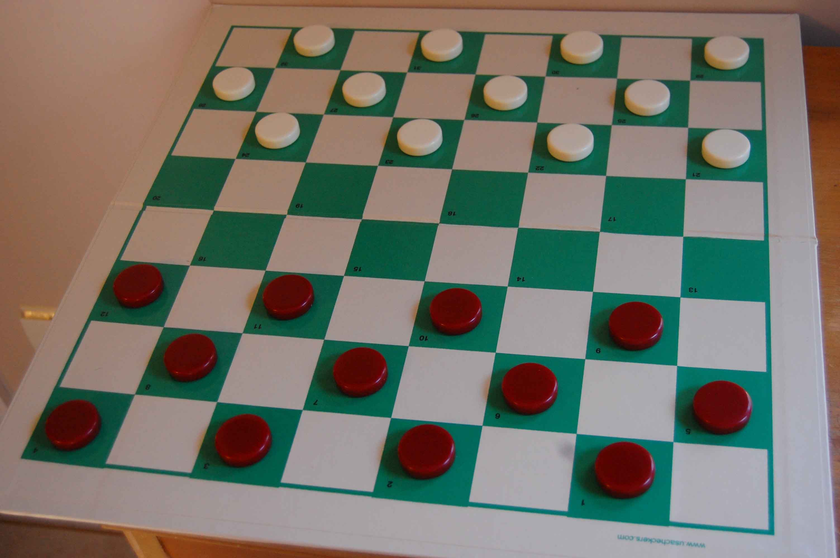
Implementazione
L’ idea proposta è quella di utilizzare un algoritmo di ricerca di tipo Minimax poiché la dama è un gioco a somma zero e quindi si presta bene ad algoritmi di questa tipologia.
L’agente dovrà essere in grado di offrire una diversa prestazione in base alla difficoltà scelta dall’utente e avere un tempo di risposta inferiore ad un secondo.
L’obiettivo dell’agente è quello di trovare la mossa migliore in una determinata configurazione della damiera.

Slide 8
Efficienza Minimax
L’efficienza e i tempi di risposta (medi ed espressi in ms) in funzione della profondità utilizzata, sono rappresentati di seguito.
E’ possibile osservare una complessità esponenziale, esattamente ciò che ci si aspetterebbe da un algoritmo di ricerca in profondità.
La media è stata calcolata sommando i tempi di risposta delle mosse eseguite nel corso di 10 partite (entrambi i lati sono gestiti dal sistema con data profondità).
E’ possibile, tuttavia, applicare alcune ottimizzazioni.

Slide 9
Efficienza Alpha-Beta
La potatura Alpha-Beta è un particolare tipo di ottimizzazione per l’algoritmo Minimax che cerca di diminuire il numero di nodi analizzati nell’albero di ricerca. Quando applicato a un albero minimax standard, restituisce la stessa mossa, ma pota i rami che non possono in alcun modo influire su questa decisione.
E’ possibile osservare un miglioramento di circa 89,8% (per quanto riguarda la profondità 6).
I tempi di risposta possono essere migliorati ulteriormente.

Slide 10
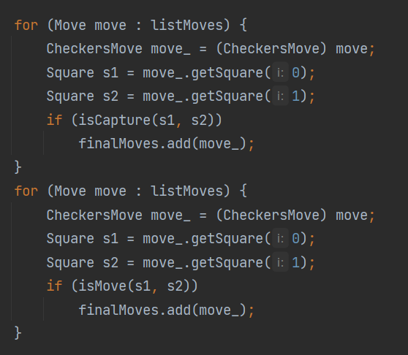
Mosse con priorità
La potatura taglia i rami dell’albero se in precedenza ha analizzato possibilità migliori. Di conseguenza, il grado di ottimizzazione di alpha-beta migliora quando si analizzano prima mosse migliori.
Con queste impostazioni, il sistema ha dei tempi di risposta più rapidi del 64% rispetto alla potatura senza priorità e del 96,4% rispetto al Minimax puro.
Di seguito è possibile osservare l’efficienza del sistema rispetto alla potatura alpha-beta senza analizzare la priorità delle mosse.

Slide 11
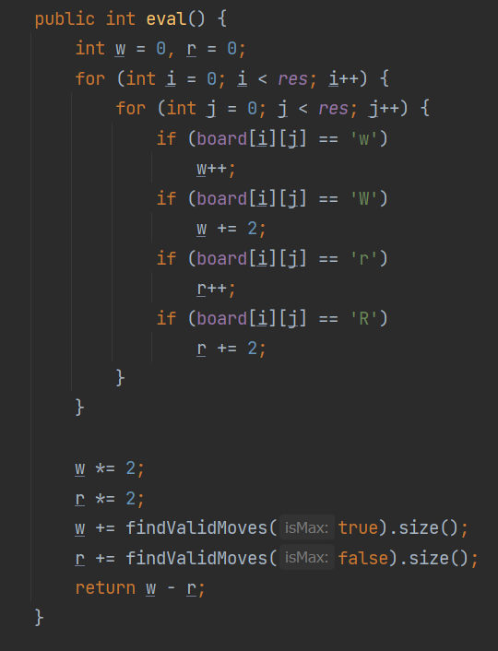
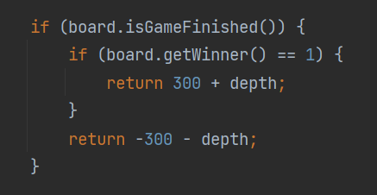
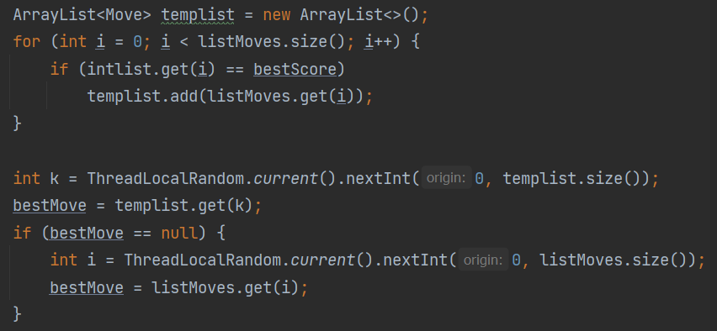
Ulteriori aspetti
Funzione eval
Mossa random
Condizione di vittoria

Slide 12

Live demo

Slide 13
Conclusioni
L’obiettivo del progetto è stato ampiamente raggiunto, sia per quanto riguarda la sua struttura e funzionamento che per i tempi di risposta che il team si era prefissato di ottenere. Durante il corso dello sviluppo, il team ha appreso nuovi concetti e sperimentato con nuovi tool, e ciò è stato possibile non solo grazie a un accesa motivazione di ogni individuo, ma anche grazie all’interesse nel migliorare il risultato e l’efficienza del sistema.
Alexandru Mihai Burlacu
Giovanni Sorrentino
Cosa ho imparato?
Cosa ho imparato?
Collaborare in un gruppo rispettandone orari ed esigenze
Collegare moduli esterni (modulo FIA)
Utilizzare nuovi tool per il testing
Collaborare in un gruppo rispettandone orari ed esigenze
Rispettare le scadenze prefissate
Usare diverse piattaforme di comunicazione

